Slide 1
CHÀO MỪNG CÁC EM ĐẾN VỚI TIẾT HỌC MĨ THUẬT
MĨ THUẬT LỚP 5
Giáo viên: Bùi Thị Liên

Slide 2
Kiểm tra
đồ dùng học tập

Slide 3
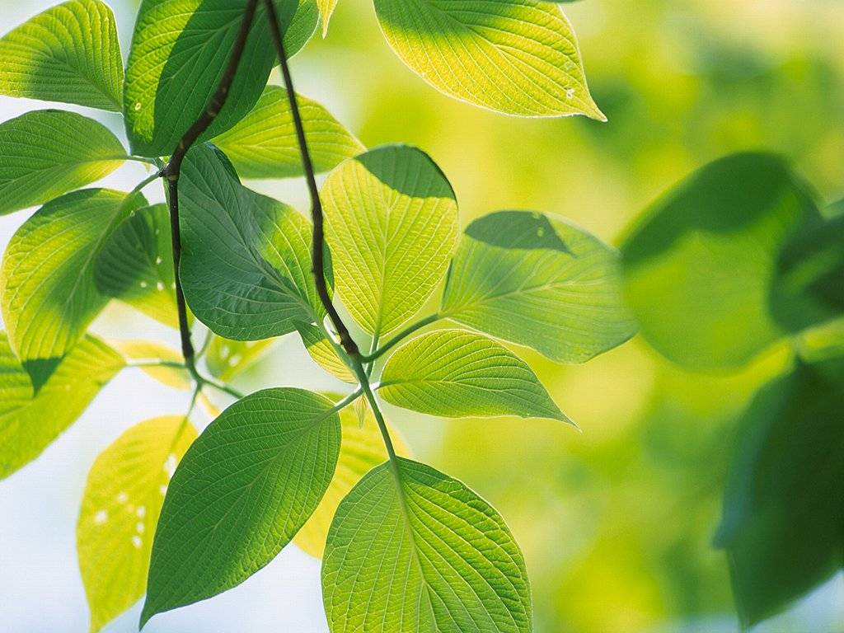
MĨ THUẬT
KHỞI ĐỘNG

Slide 4
Thứ năm ngày 21 tháng 10 năm 2021
MĨ THUẬT
Sáng tạo với những chiếc lá (tiết 1)
Mục tiêu của chủ đề:
- Nhận biết được đặc điểm về hình dáng, màu sắc của một số loại lá cây.
- Biết sử dụng lá cây để tạo hình sản phẩm như đồ vật, con vật, quả,...
- Giới thiệu, nhận xét và nêu được cảm nhận về sản phẩm của mình, của bạn.

Slide 5
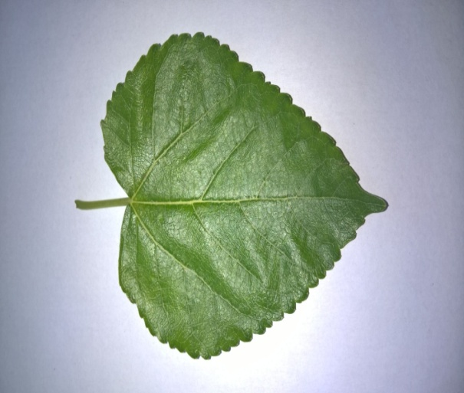
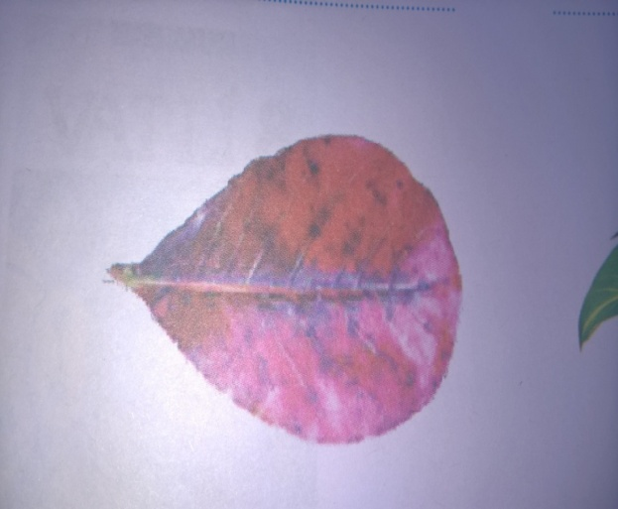
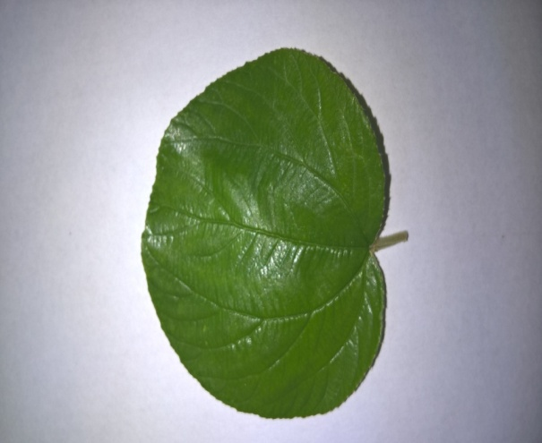
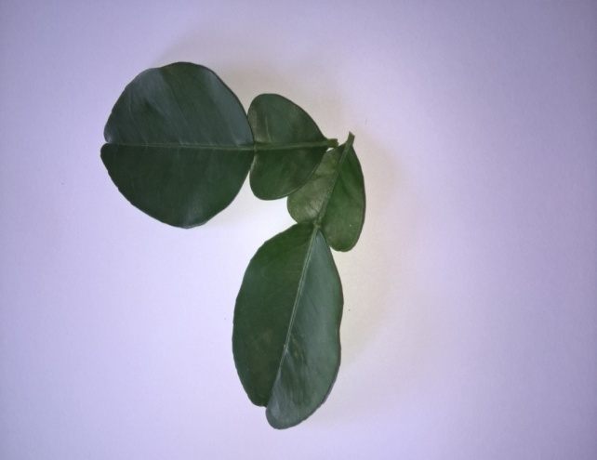
Hoạt động 1: Tìm hiểu chủ đề
Quan sát hình chiếc lá em đã chuẩn bị và trả lời các câu hỏi:
Tên lá cây là gì?
Lá có cấu tạo gồm những bộ phận nào?
Lá có hình dạng gì?
Lá có màu gì?
Màu sắc của lá thay đổi như thế nào theo mùa?

Slide 6
Hoạt động 1: Tìm hiểu chủ đề
Phiến lá
Gân lá
Cuống lá

Slide 7
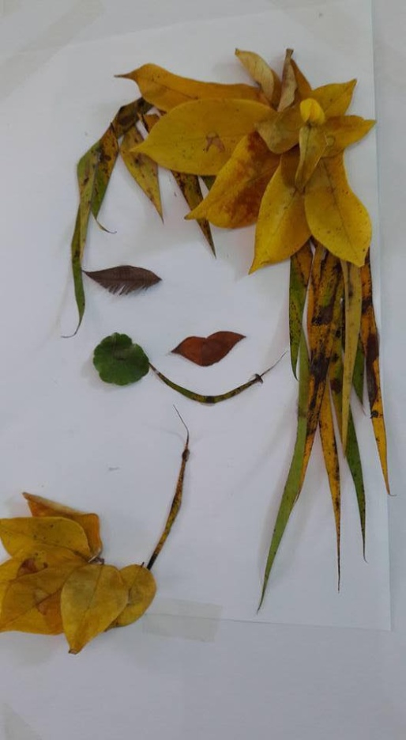
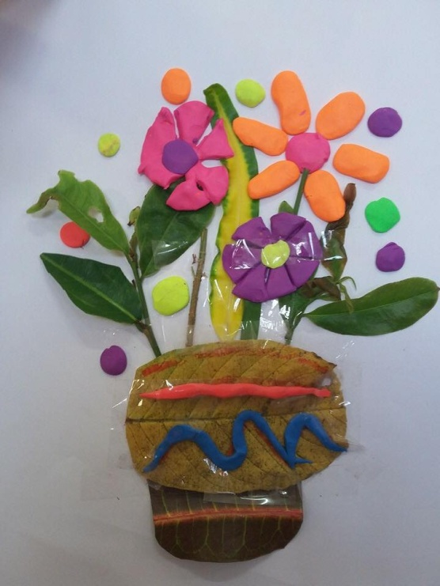
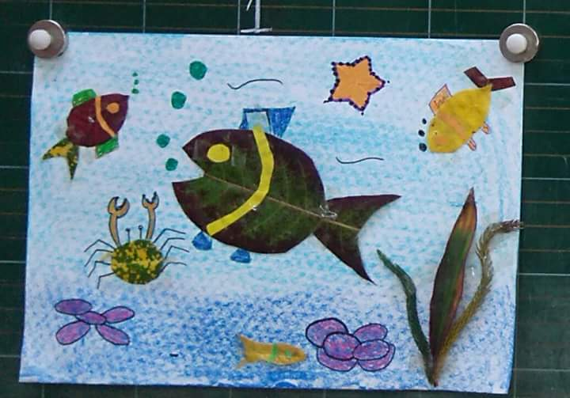

Slide 8
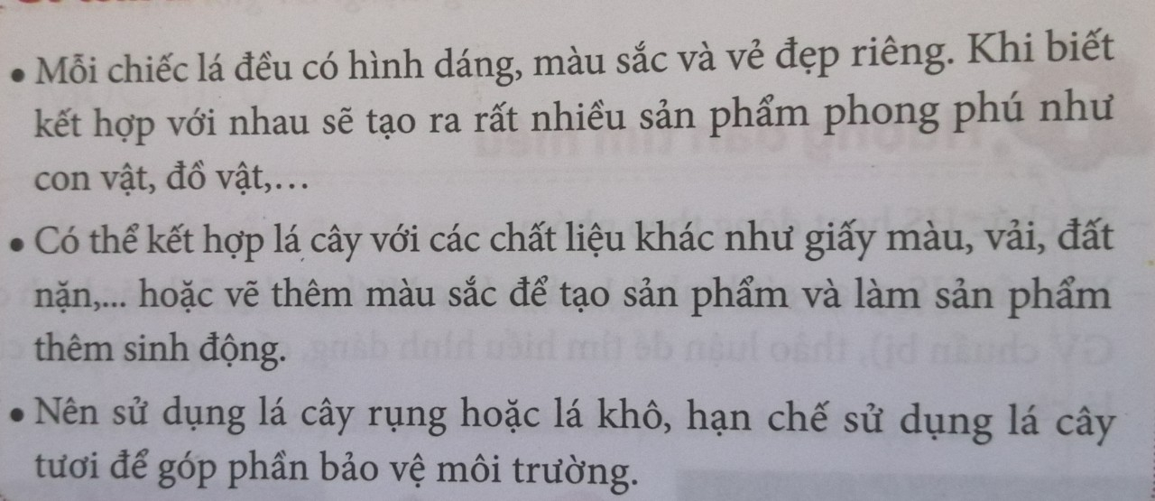
Ghi nhớ

Slide 9
Hoạt động 2: Hướng dẫn thực hiện

Slide 10
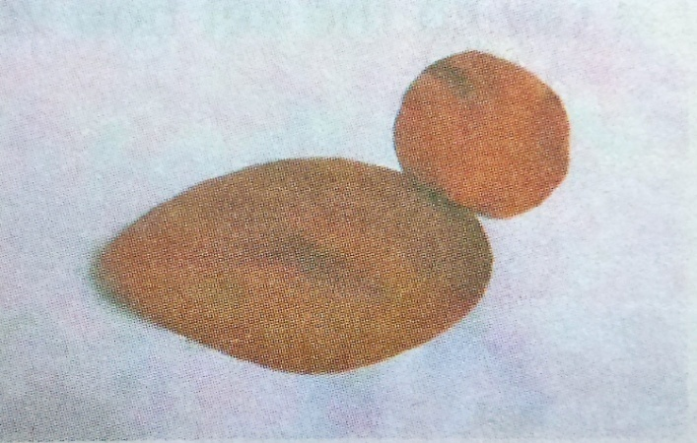
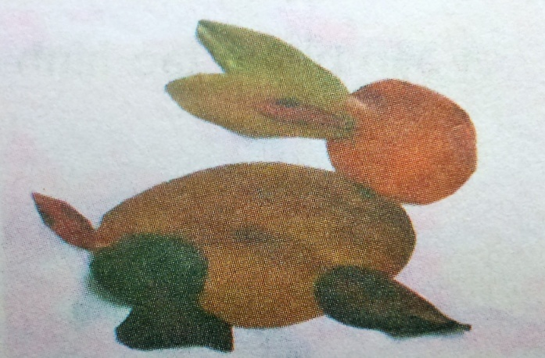
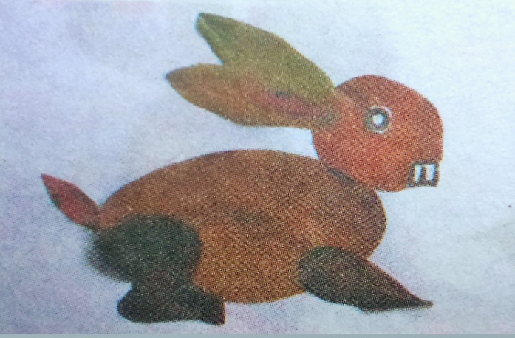
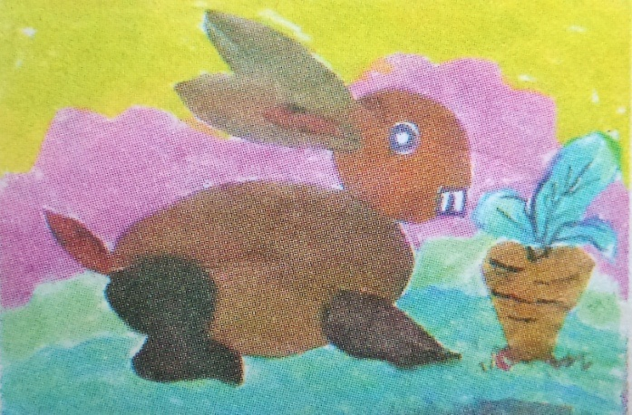
Quan sát, tìm ra cách tạo hình sản phẩm từ lá cây.

Slide 11
Thứ năm ngày 28 tháng 10 năm 2021
MĨ THUẬT
Sáng tạo với những chiếc lá (tiết 2)
Mục tiêu của tiết học:
- Biết sử dụng lá cây để tạo hình sản phẩm như đồ vật, con vật, quả,...
- Giới thiệu, nhận xét và nêu được cảm nhận về sản phẩm của mình, của bạn.

Slide 12
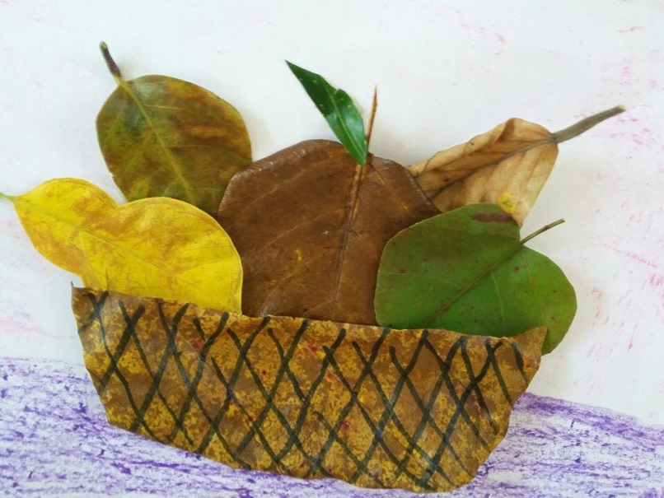
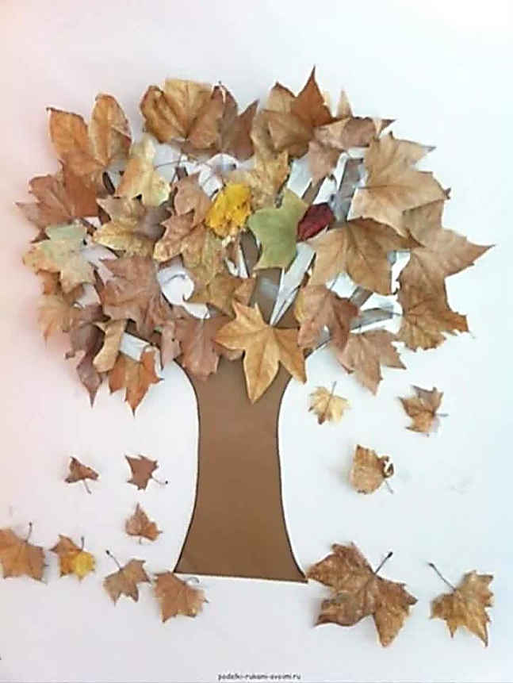
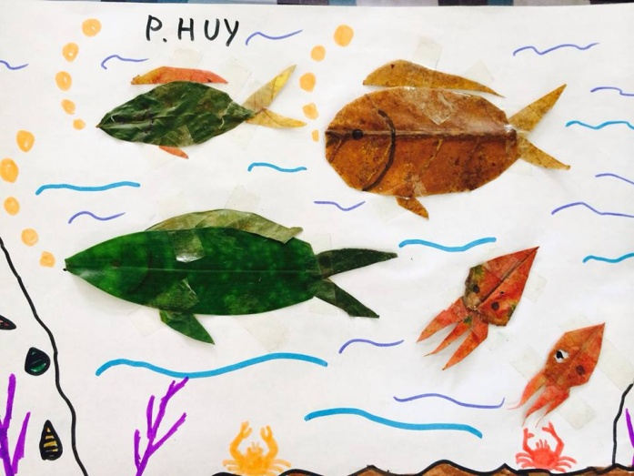
Sản phẩm của học sinh năm trước.

Slide 13
Sản phẩm từ lá cây

Slide 14
GHI NHỚ
Cách tạo hình sản phẩm từ lá cây:
Cách 1: Tưởng tượng hình ảnh rồi tìm chọn lá cây rụng có hình dáng, màu sắc phù hợp để tạo sản phẩm
Cách 2: Từ hình dáng của lá cây đã chọn, tưởng tượng ra hình ảnh sản phẩm và thực hiện tạo hình.

Slide 15
Video hướng dẫn tạo hình từ lá cây

Slide 16
Video hướng dẫn tạo hình từ lá cây

Slide 17
Luyện tập- sáng tạo
Thi tạo hình từ lá cây

Slide 18
Phân tích- đánh giá
Em đã tạo hình sản phẩm gì?
Em làm thế nào để hoàn thiện sản phẩm?
Em thích sản phẩm nào của bạn? Vì sao?
Em học hỏi được gì từ sản phẩm của bạn?

Slide 19
Vận dụng- phát triển
Gợi ý HS thử nghiệm bôi màu vào lá cây rồi in lên giấy vẽ, thêm chi tiết để tạo thành bức tranh theo ý thích hoặc vẽ màu để trang trí cho lá cây.

